Slide 1
KİŞİLİK: Tanımı ve kişiliği etkileyen etmenler
İnsan kişiliğini anlamak
Öğr. Gör. Dr.Emre ÖZDEMİR

Slide 2
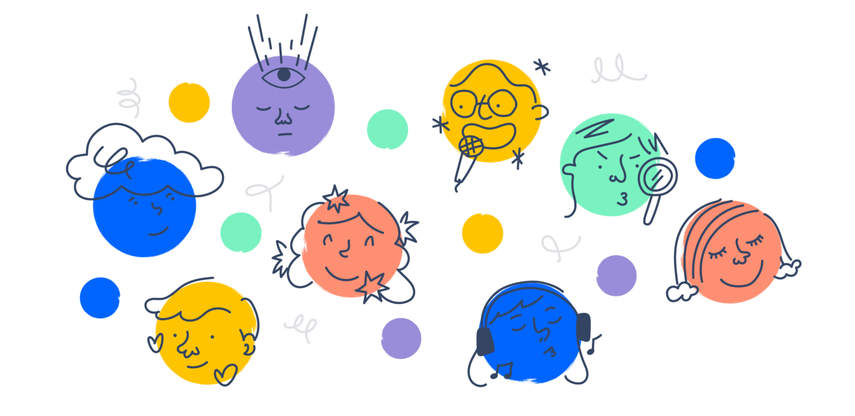
‘Nasıl bir insan olduğunuzu tarif etmeniz istense neler söylersiniz?’
‘Nasıl oldu da şu an olduğunuz kişi haline geldiniz?’

Slide 3

SİZ NEREYE GİTMEYİ TERCİH EDERDİNİZ?

Slide 4
1. Kişilik psikolojisi: Temel amacı ve çalışma alanı
Temel amacı: İnsanların davranışlarının nedenlerini ampirik/ bilimsel bir perspektifle açıklamak
Temel çalışma alanı: Günlük yaşam içinde insanların kendisi ve çevresiyle etkileşimlerinde sergilediği kendine özgü duygu, düşünce ve davranış özelliklerini inceleme
*Neden bazı insanlar içedönükken bazıları dışadönük?
*Neden bazı insanlar daha sosyalken diğerleri daha yalnız?

Slide 5
1. Kişilik psikolojisi: Temel amacı ve çalışma alanı
Sarsıcı bir olaya gösterilen tepkilerdeki benzerlikler ve farklılıklar?
2020 pandemisi…

Slide 6
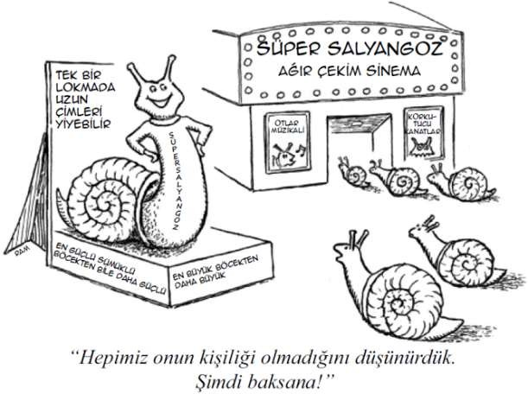
2. ‘Kişilik’ kavramının günlük yaşama yansımaları
‘Kişiliksiz’/ ‘Çok kişilikli bir insan…’ (Değerlendirici)
‘Saldırgan’, ‘Uyumlu’, ‘Utangaç’ (Betimleyici)

Slide 7
2. ‘Kişilik’ kavramının günlük yaşama yansımaları
Atasözleri…
«Düğüne gider zurna beğenmez, hamama gider
kurna beğenmez»
«Dediği dedik çaldığı düdük»
«Elin gözündeki çöpü görür, kendi gözündeki
merteği görmez»
«Güneş olsa kimsenin mendilini kurutmaz»
«Deve kuşu yüke gelince kuşum, uçmaya
gelince deveyim der»
«Can çıkar huy çıkmaz»
«Beş parmak beşi bir değil»
Sevgide güneş gibi ol.
Dostluk ve kardeşlikte akarsu gibi ol.
Hataları örtmede gece gibi ol.
Tevazuda toprak gibi ol.
Öfkede ölü gibi ol.
Her ne olursan ol.
Ya olduğun gibi görün,
ya göründüğün gibi ol
Mevlana

Slide 8
3. Nedir ‘Kişilik’ ???
!!! Psikologlar arasında kişiliğin genel bir tanımı ya da kapsadığı konuların neler olduğu ile ilgili genel bir konsensüs yok…
!!! Kişilik psikolojisi açısından ‘kişilik kavramı’?
***Allport (1937): 50 farklı kişilik tanımı!!! Kişiliği ifade eden 17953 sözcük !!!

Slide 9

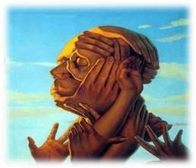
Kapsayıcı bir kişilik tanımı mümkün müdür?
Personality/ Person
Persona/ Maske
“Bireyi diğerlerinden ayıran, bireye özgü, tutarlı, yapılaşmış ya da organize nitelikte olan ve gelişimsel/ ilişkisel bir perspektifle ele alınması gereken özellikler bütünü”

Slide 10
Ortak kişilik tanımlarının bileşenleri…
Bireyi diğerlerinden ayıran, ona özgü özellikler bütünü?
Diğer insanlarla ortak olan yönler değil, bizi biz yapan ve diğerlerinden ayıran bize özgü özellikler vurgusu…
Abdullah…

Slide 11
Ortak kişilik tanımlarının bileşenleri…
Tutarlılık?
Zamansal olarak kişinin benzer durumlarda davranışlarının sabit ve süreğen olma eğiliminde olması…
Kişinin mecburen her zaman ve her durumda aynı şekilde davranması demek değil!

Slide 12

Ortak kişilik tanımlarının bileşenleri…
Gelişimsel/ ilişkisel bir perspektifle ele alınması gereken?
Kişiliğin genetik ve biyolojik eğilimleri, sosyal deneyimleri ve değişen çevresel koşulları içeren iç ve dış etkilere bağlı gelişimsel ve değişimsel bir süreci temsil etmesi

Slide 13
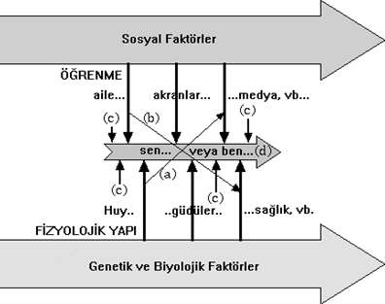
4. Kişiliği etkileyen etmenler: Kişiliğin belirleyicileri
Biyolojik faktörler
Ailesel faktörler
Sosyal faktörler
Kültürel faktörler

Slide 14
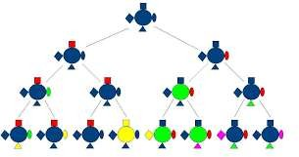
4.1. Biyolojik faktörler
İkiz çalışmaları
Mizaç çalışmaları
Davranışsal genetik araştırmaları
«Babasına çekmiş, ağırbaşlı»
«Anasının oğlu, çok dışadönük»
Eysenck: «Eğer biyolojik etmenlerin baskın rolü olmasaydı, böylesi bir kültürlerarası benzerlik söz konusu olmazdı» (1990, s.246)

Slide 15
Çevresel Etkileri Kalıtsal Etkilerden Ayırmak
İki yöntem kullanılmaktadır:
(1) İkizler araştırmaları,
(2) Evlat edinilme araştırmaları
İkizler araştırmalarında, tek yumurta (TY) ikizleri ve çift yumurta (ÇY) ikizleri arasındaki farktan faydalanılır. TY’ler aynı genetik koda sahipken ÇY’ler farklı genetik koda sahiptir.
Evlat edinilme araştırmalarında ise evlat edinilmiş çocukların sahiplenici ebeveynlerinden farklı genetik koda sahip olmalarından faydalanılır. Evlat edinilmiş kişilerin kişilik özellikleri ile biyolojik anne-baba kişilik özellikleri karşılaştırılır.

Slide 16
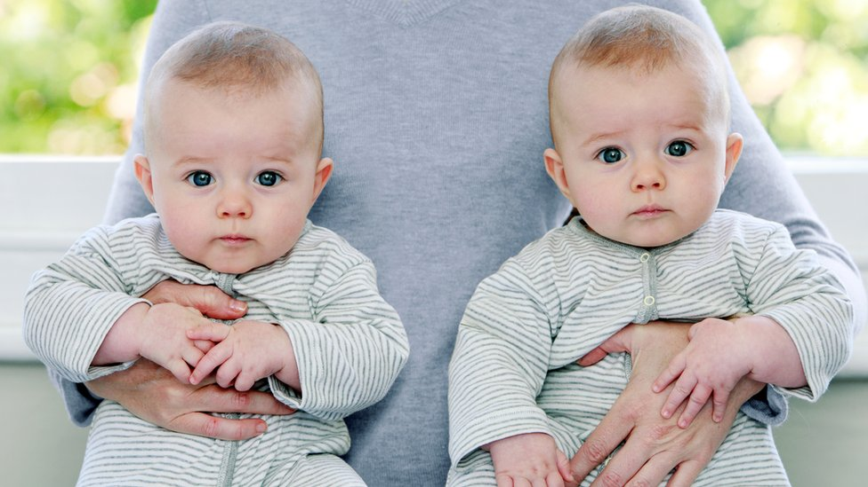
İkiz Araştırmaları
Bu yöntemi kullanan araştırmalar aynı yaşta, aynı cinsiyette olan ve aynı kurallar altında aynı evde yaşayan ikizleri inceler.
Kalıtımın kişilik üzerinde etkisi varsa
TY’lerin ÇY’lere göre daha çok ortak özelliğe sahip olması beklenir.
Çevresel etmenler her iki tür ikiz için de aşağı yukarı aynı olduğu için, TY ikizlerinin birbirine daha çok benzemelerinin nedeninin ortak genler olduğu düşünülür.

Slide 17
Kaynak: Riemann, Angleitner ve Strelau (1997).
 | TY İKİZLER | ÇY İKİZLERİ
NEVROTİKLİK | -53 | .21
DIŞA DÖNÜKLÜK | .56 | .33
AÇIKLIK | .54 | .35
UYUMLULUK | .42 | .24
ÖZDİSİPLİN | .54 | .23
İkiz araştırmaları genellikle sağdaki tabloya benzer bir korelasyon sonucu oluşturur.
Çeşitli kişilik özelliklerini inceleyen çok sayıda araştırma bir araya getirildiğinde, TY ikizlerinin puanlarının .50, ÇY ikizlerinin ise .25-.30 düzeyinde korelasyon gösterdiği görülmüştür (Loehlin, 1992).
Davranış kalıtım araştırmacıları buradan hareketle, yetişkin kişiliklerinin %40’ının genetik kaynaklı olduğunu öne sürmüştür (Loehlin, 1992; Plomin, Chipuer, Loehlin, 1990).

Slide 18
Özetle…
Yetişkinlerin şimdiki zamanda birbirlerinden nasıl farklılaştıkları ve/veya benzediklerini açıklamaya ve insanın kişilik yapısının nasıl tanımlanabileceği amacına yönelik bulgular ortaya koyma…
“Nasıl biriyim?”
Kişiliğin nasıl geliştiği veya bu özelliklerin nasıl şekillendiğini açıklamazlar…

Slide 19
Kişilik = Mizaç + Karakter
Mizaç: Doğuştan getirilen, anatomik ve fizyolojik alt yapı özelliklerinin dinamik bir bileşimi sonucunda oluşan kişiliğin biyolojik yanı
Değişken yapılı-Değişime dirençli
Ağırkanlı-Tez canlı İçe dönük-Dışa dönük Melankolik-Neşeli Sakin-Fevri
Karakter: Kişiliğin ahlaki yanı; aile, toplum ve kültür ile etkileşim sonucu oluşan özelliklerimiz
Yardımsever olmak Empatik olmak Hoşgörülü olmak Anlayışlı olmak Tutkulu olmak Dürüst olmak Güvenilir olmak

Slide 20
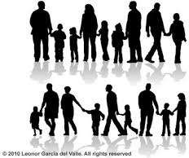
4.2. Ailesel faktörler
Makro düzey
Irk, dil, din, mezhep, sosyoekonomik düzey…
Mikro düzey
Anne babanın evlenme ve çocuk sahibi olma yaşı
Ailedeki çocuk sayısı, çocukların doğum sırası, cinsiyeti
Anne babanın yokluğu
Ailenin büyüklüğü
Anne baba arasındaki çocuk yetiştirme stillerinin uyumu
Gebelik döneminde ve sonrasında çocuğun fiziksel gelişimine doğrudan etkisi
olan yeterli beslenmenin ve sağlık hizmetlerine erişimin ailede sağlanabilmesi

Slide 21
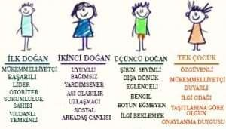
Ailesel faktörler: Doğum sırası!!!

Slide 22
Ailesel faktörler: Erken çocukluk deneyimleri!!!
Ebeveynlik stilleri
Bakım verme davranışları?
Tutumlar: Sıcaklık? Kontrol?

Slide 23
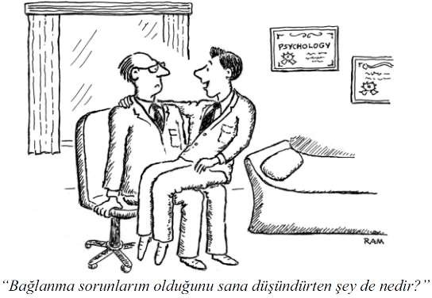
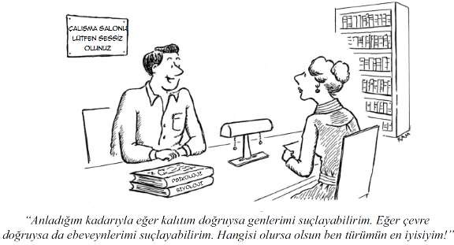
Ailesel faktörler: Erken çocukluk deneyimleri!!!
Bağlanma
Özdeşleşme
*Güvenli bağlanma?
*Freud/ Bandura

Slide 24
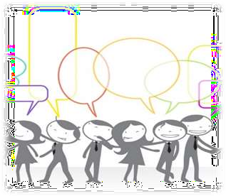
4.3. Sosyal faktörler
Azınlık / çoğunluk üyeliği
Akrabalar ve kuzenlerle ilişkiler
Okul öncesi dönemden başlayarak okul ve
üniversitesi yaşantısı
Büyüdüğü ortam (yerleşim büyüklüğü)
Arkadaşlar, akran ilişkileri
Öğretmenler
biriminin

Slide 25
4.4. Kültürel faktörler
Kişilikle ilgili açıklamalar kültürden kültüre farklılaşabilir.
Ailesel ve sosyal faktörler, kültürel faktörlerden bağımsız değildir.
Kültürel veya kültürlerarası psikoloji: Bireyci kültür - toplulukçu kültür ayırımı

Slide 26
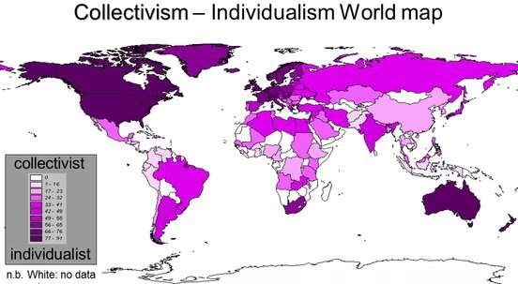
4.4. Kültürel faktörler
Bireyci kültürler: Bireysel gereksinimlere ve bireysel başarılara daha çok önem verme; insanların kendilerini bağımsız bir birey ve eşsiz bir kişi olarak görme eğilimi
Toplulukçu (Kolektif) kültürler: Aile, kabile ve ulus gibi daha büyük bir gruba ait olma isteğinin baskınlığı/ Bireysel başarı değil, grup başarısı önemli

Slide 27
5. İnsan kişiliğini anlamaya yönelik ‘Kuramlar’
Bir Kuramın İnsan Anlayışının Altında Yatan Temel Varsayımlar
İnsan iradesi özgürdür
İnsan emsalsizdir, biriciktir
İnsan evrensel olarak temelde aynı ilkelerle işleyen özelliklere sahiptir
İnsan davranışının insiyatifini elinde tutar, tepkisel değildir
İnsiyatif kendi elinde değildir, sadece uyaranlara tepki verir
İnsan olumlu bir varlıktır
İnsan olumsuz ve yıkıcı bir varlıktır
İnsan bir neden sonuç zincirinin mahkumudur (determinizm)

Slide 28
İnsan kişiliğini anlamaya yönelik kuramlar-II

Slide 29
1. Psikodinamik kuramlar
‘Bilinçli olması gerekmeyen bazı iç güçler kişiliği şekillendirir ve davranışı
harekete geçirir.’
Freud’un 1900’lerin başında psişik enerjinin ne olduğu ve davranışa nasıl yansıdığını açıklamak için fizikteki termodinamik çalışmalarından yola çıkarak “psikodinamik” kavramını literatüre dahil etmesi…
Freud’un görüşlerinden etkilenen diğer kuramcılar…
Alfred Adler
Carl Gustav Jung
Karen Horney

Slide 30
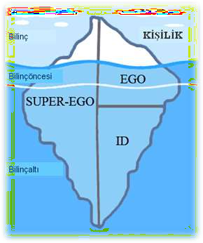
1.1. Sigmund Freud
İnsan görüşü
Kişilik ilk 5 yılda gelişir
Farkındalık azdır
Kendi yaşamına özgür irade ile yön verilemez
Temel güdüleyiciler cinsellik ve saldırganlık
Yaşam boyu birçok çatışmaları olur
Çocuklukların belli dönemlerde karşı cinsten ebeveyne cinsel ilgi duyması

Slide 31
1.1. Sigmund Freud
Bilincin Katmanları
Bilinç düzeyinde farkında olduğumuz olaylardır
Bilinçdışı (bilinçaltı) toplum taafından kabul edilmesi güç olduğu için baskılanmış duygular, dürtüler vardır.
Yapısal kişilik modeli ve kişiliğin bileşenleri…
‘Kişilik
İd (kişiliğin biyolojik yönü)
Ego (kişiliğin psikolojik yönü)
Süperego (toplumun kişiliğe atılımını gösteren yönü

Slide 32

1.1.1. Yapısal kişilik modeli ve kişiliğin bileşenleri
İd (İlkel ben)
Sürekli doyum arayan bilinç dışı arzu ve dürtülerden
oluşur.
Kaynağında iki temel güdü var:
Cinsellik ve saldırganlık
Görevi, hayatta kalmaya yönelik arzu ve isteklerimizi gidermemizi sağlayan temel enerjiyi üretmek
Haz ilkesine göre çalışır! (acıdan kaç!)
Dürtü ve içgüdüleri yanlış zamanda istemek, derhal doyurmak, ertelememek! (birincil süreçler)

Slide 33
1.1.1. Yapısal kişilik modeli ve kişiliğin bileşenleri
Ego (Ben)
İngilizce: I, Almanca: Ich
İd ile süperego arasındaki çatışmada her ikisinin de taleplerini uygun şekilde karşılayabilecek çözümleri üreten dengeleyici sistem
Hem bilinçli, hem bilinçaltı hem de bilinçdışı süreçlere duyarlı
Gerçeklik ilkesine göre çalışır!
Talepleri doğru zamanda istemek, karar verme, planlama (ikincil süreçler)

Slide 34
1.1.1. Yapısal kişilik modeli ve kişiliğin bileşenleri
Süperego (Üst ben)
Doğuştan getirilmeyen, toplumsal çevre üzerinden sonradan edinilen, yaşamın ilk yıllarında yakın çevrenin davranışları yoluyla maruz kalınan kurallar, normlar, ideallerden oluşan bilinçli bir sistem
Ahlak ilkesine göre çalışır!
Vicdan, din, normlar!
Yapılması ve yapılmaması gerekenlere yönelik iç ses!

Slide 35
İd – ego - süperego
İd ve süper ego, egoya baskı ile iş yaptırmaya çalışırlar.
İd hemen yapılması için baskı yaparken, süperego bunun yapılmaması için baskı yapar
Kişilik bu üç yapının savaştığı alandır.
Çatışma çözümünde ego savunma mekanizmalarının rolü!

Slide 36
Savunma Mekanizmaları
Bilindışı kullanılır, kaygıyı algılamamızı önler!
İnkar (bazı gerçekleri kabul etmekte zorlanıldığında; acı verici, yıkıcı, travmatik olayların yaratacağı duygusal etkilerden kaçınmak için olay hiç gerçekleşmemiş gibi)
Çocuğu vefat eden bir annenin, akşam yemeklerinde çocuğu için masaya bir tabak daha koyması, kıyafetlerini yıkayıp ütülemeye devam etmesi gibi. Bastırma (durum – olay hakkında düşünmemeyi, konuşmamayı tercih etme, görmezden gelme)
Bastırma (durum – olay hakkında düşünmemeyi, konuşmamayı tercih etme, görmezden gelme)
İnkardan farkı bu kişiler yaşadıkları üzücü olayın farkındadırlar, o olayı yaşadıklarını kabul ederler fakat yaşadıklarıyla yüzleşmek istemezler.
Kişinin boşanma sonrası hiçbir şey düşünmeden sanki ömrü boyunca hiç evlenmemiş gibi ve eski eşini hiç tanımıyormuş gibi yaşaması
Yansıtma (İstenmeyen bir şeyi dış dünyaya aktarması - bireyin kendinde bulunan kusurları başkalarında görme )
derslerinde ve sınavlarında başarısız olan öğrencinin başarısızlığını öğretmene yüklemesi
oyuncak koltuktan düşen küçük bir çocuğun koltuğu tekmelemesi

Slide 37
Yer Değiştirme (Kişinin isteklerini ve kızgınlıklarını gerçek kızılan kişiye değil de daha az zarar gelecek bir kişiye yöneltmesi)
müdürüne kızan memurun karısına, kocasına kızan kadının çocuğuna, öğretmenine kızan öğrencinin arkadaşına gösterdiği tepkiler
Yüceltme (İlkel nitelikteki eğilim ve istekler doğal amaçlarından çevrilerek toplumca beğenilen etkinliklere dönüştürmek)
Polisliği seçmek, heykeltraş olup çıplak objeler üretmek
Karşıt Tepki Oluşturma (Suçluluk duygusu yaratan tehlikeli istekler çok yoğun olduğunda bunların baskı altında tutulması da güçlendiğinden kişi, bu isteklerinin tam karşıtı olan bilinçli tutum ve davranışlar geliştirerek)
Hiç sevmediğin birini çok seviyormuş gibi yapmak, libidosu çok yüksekken aşırı ahlaki davranmak
Mantığa Bürünme (Kişi yapamadığı veya başaramadığı bir şeyi mantıksal açıdan ele alarak kendince nedenler ve mazeretler bularak, kendi davranışını olduğundan daha az yanlış veya farklı gösterme)
hırsızlık yapan kişinin çaldığı şeyler için kendinde hak görmesi,
şiddete uğrayan bir kadın için “O da o kadar açık giyinmeseydi başına bunlar gelmezdi”

Slide 38
5.2. HÜMANİSTİK YAKLAŞIM
‘İnsan varoluşunun amacı, içindeki gizli güçlerin çatışmalarıyla boğuşarak bir yol bulmaya çalışmanın çok daha ötesindedir. Bu yüzden, insanların geçmişlerinde nelere saplanıp kaldıklarıyla uğraşmak yerine, şimdi kendilerini nasıl değerlendirdikleri ve değişme potansiyellerinin ne olduğu ile ilgilenilmelidir.’
Şimdi ve Burada İlkesi
Kişiliği, sağlıklı bireysel büyüme potansiyeli temelinde ele alan kuramlardır.
Bu psikologlar, davranışçılığın bilimsel objektifliğinin aksine insanların yaşantılarına yönelik özbildirimleri ve duyguları üzerinden araştırmalar yürütmüşlerdir.

Slide 39
5. 2.1. Hümanistik kuram ve Abraham Maslow
İnsanların temelde iyi olduğunu ve kendini gerçekleştirme eğilimleri ile donatıldığını savunmaktadır.
Kendini gerçekleştirme eğilimi…
Bizi olumsuz ve zararlı davranışlar yerine, olumlu ve iyi davranışlara yönlendiren içsel bir dinamik…
Hem biyolojik hem psikolojik işlevlerle ilişkili…
Aşamalı bir süreç değil!
Maslow, bir ihtiyaçlar hiyerarşisi tarafından güdülendiğimizi öne sürmektedir.
Maslow bu düşüncesini, klinik vakalar yerine sağlıklı, yaratıcı bireylerle çalışarak geliştirmiştir.

Slide 40
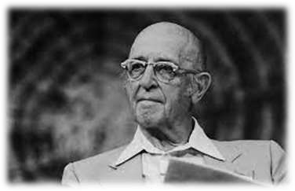
5. 2. 2. Hümanistik kuram ve Carl Rogers
Kişiliğin gelişiminde bireyin kendini gerçekleştirme arzusunun ve kendilik değerinin rolüne vurgu..
Kendilik kavramı…
Kendimizi nasıl gördüğümüz ve tarif ettiğimiz…
Olumlu/ olumsuz kendilik kavramları ve kişilik örüntüleri üzerindeki etkisi…
Mevcut / ideal kendilik kavramları

Slide 41
5. 2. 2. Hümanistik kuram ve Carl Rogers
Rogers, büyümeyi teşvik eden ortamın üç koşulu gerektirdiğine inanmaktadır:
Özgünlük: Özgün bireyler kendi duygularına açık, gerçeği maskeleyen dış görünüşleri terk etmiş, açık ve kendini açan kimselerdir.
Kişisel Sorumluluk: Davranışlarımız sorumlusu bizleriz. Belli bir davranışta bulunmak zorunda (-meli, -malı) değiliz; davranışlarımız kişisel tercihlerimizi yansıtır.
Koşulsuz Olumlu Kabul: İnsanlar kabul edici olduğunda, eksikliklerimizi bilseler bile bize değer veren bir tutum olan koşulsuz olumlu kabul sunarlar. Sahte tavırlarımızı bırakmak, en olumsuz duygularımızı dile getirmek ve hâlâ kabul gördüğümüzü keşfetmek çok büyük bir rahatlıktır.
Empati: İnsanlar empatik olduğunda diğerlerinin duygularını ve bu duyguların anlamlarını paylaşır ve yansıtırlar.

Slide 42
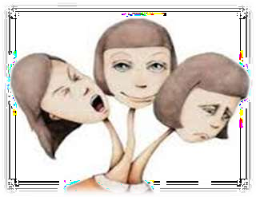
Kişiliğin ölçülmesi ve değerlendirilmesi
Bireylerin düşünceleri, duyguları ve davranışları nasıl birbirinden farklılaşır ve
bireyler belli durumlarda genel olarak nasıl davranırlar?
Öz-bildirim ölçekleri
Projektif ölçümler
Klinik görüşmeler
Davranışsal değerlendirme ölçümleri

Slide 43
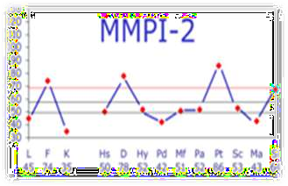

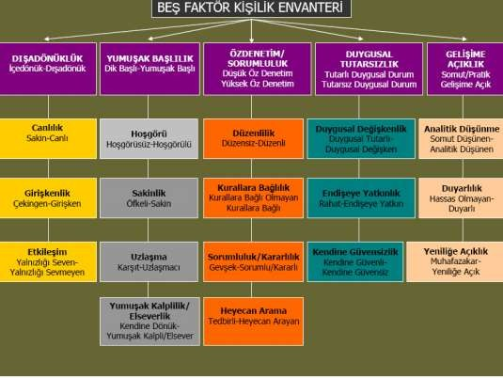
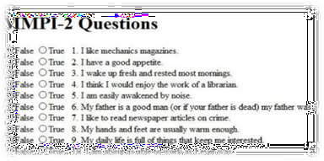
1. Kendini ifade etme (Öz bildirim ölçekleri)
Genellikle çoktan seçmeli, uygulaması kolay, nesnel puanlama olanağı var… (Sosyal beğenirlik riski!)
MMPI, Beş Faktör (Büyük Beşli) Kişilik Envanteri

Slide 44
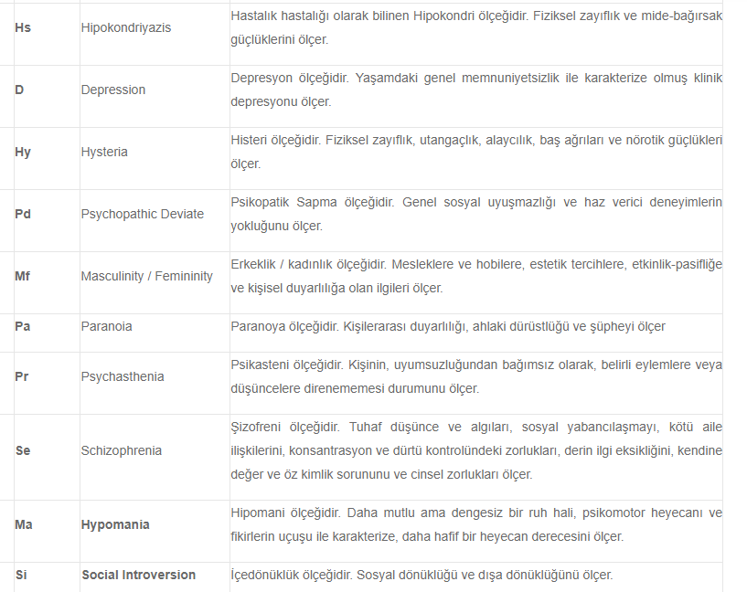
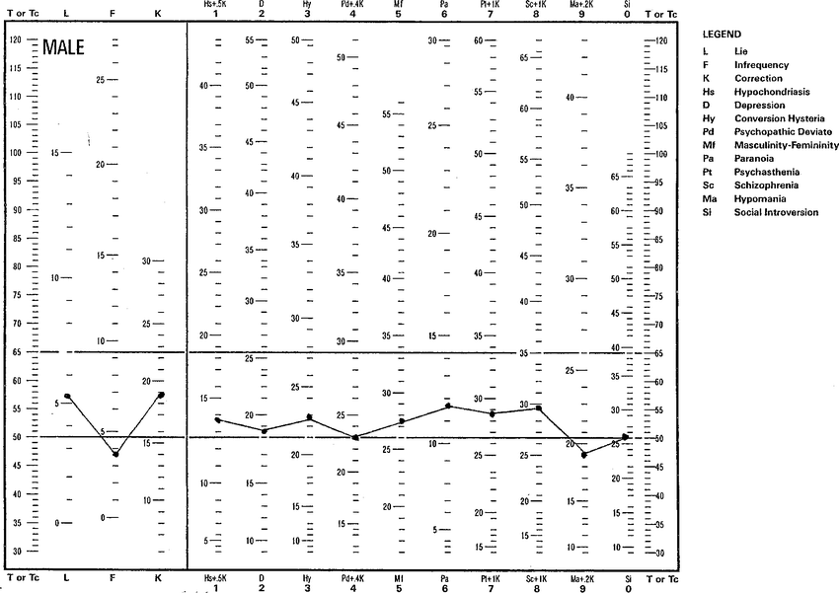
MMPI

Slide 45

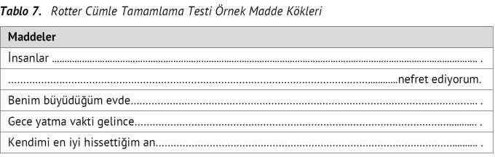
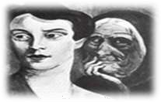
2. Projektif ölçekler ve teknikler
Belirsiz uyarıcılar söz konusu, kişiliğin görünmeyen
varsayılır, yanıtların yorumlanması öznel…
Rorschach (1924): Rorschach Mürekkep Lekesi Testi
Morgan ve Murray (1935): Tematik Algı Testi (TAT) ve Cocuklar için Algı Testi (CAT)
Beier, Cümle tamamlama testi
kısımlarını
yansıttığı

Slide 46
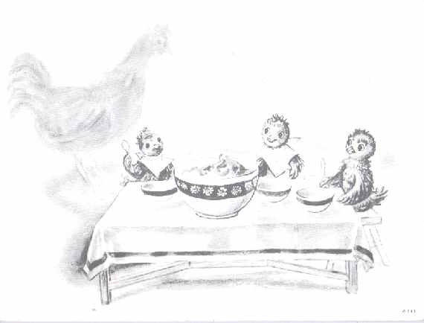
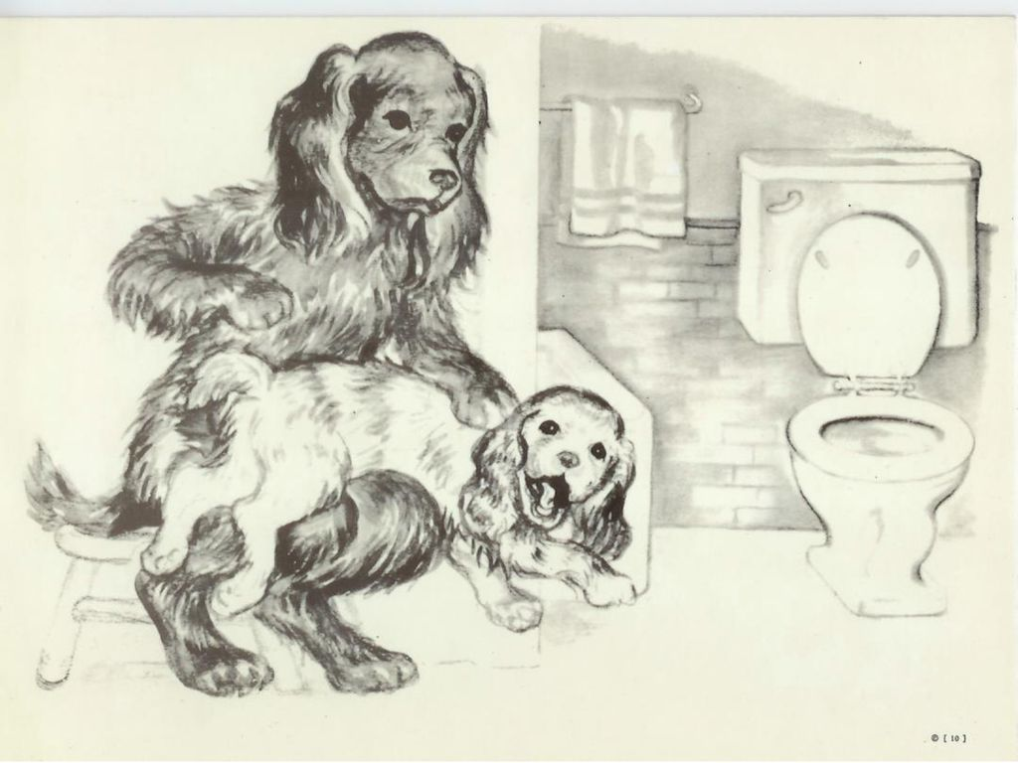
Beslenme; anne baba tarafından yeterince beslenip beslenmediği konusu etrafında dönmektedir.
Kim daha fazla alıyor?
Kim daha terbiyeli davranıyor?
Kardeş rekabeti?
Yiyecek bir ödül mü yoksa verilmemesi durumunda bir cezamı?
Genel iletişim problemleri ?
Beslenme sorunları?
Tuvalet terbiyesi ile birlikte mastürbasyonu konu alan hikayeler
Yetişkin figür çocuğu dövmekte mi yoksa altını mı temizlemekte?
Ahlaki Kavramlar
Suç ve Ceza

Slide 47
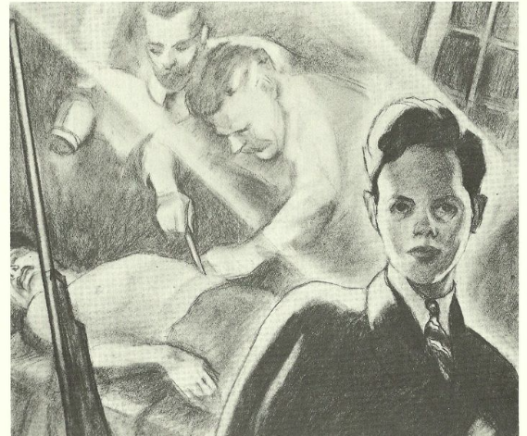
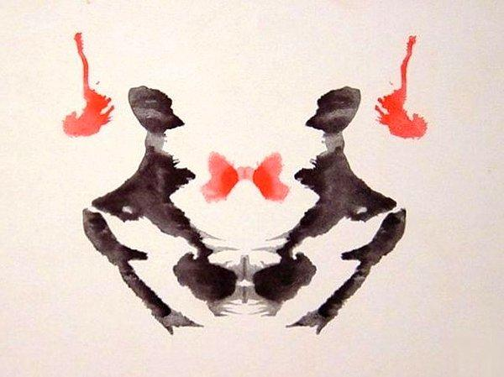
RORSCACH
TAT

Slide 48
3. Klinik görüşmeler
Bireyin psiko-sosyal özelliklerine ilişkin sorular ve kapsamlı değerlendirme…
Bilgilerin yorumlanması öznel…

Slide 49
İzleme önerileri…
Inception (2010) Başlangıç
The Theory of Everything (2014) Her Şeyin Teorisi
The Butterfly Effect (2004) Kelebek Etkisi
Precious (2009) Acı Bir Hayat Öyküsü
Dallas Buyers Club (2013) Sınırsızlar Kulübü
Suffragette (2015) Diren!
The Hidden Figures (2016) Gizli Sayılar
The Stanford Prison Experiment (2015) Stanford Hapishane Deneyi
Blue is the Warmest Color (2013) Mavi En Sıcak Renktir
Spotlight (2015) Spotlight (2015)
Crash (2004) Çarpışma

